Slide 1


Slide 2

Частное дошкольное образовательное
учреждение детский сад № 69 ОАО «РЖД»
Проект
«9 Мая в моей семье!»
Автор: Купина Виктория, группа № 4
Руководитель: Купина Н. В.

Slide 3
Цель :
составление летописи семьи участника ВОВ Купина Георгия Артемовича.
Задачи :
Выяснить, что помнят родные Купина Г. А. о его участии в ВОВ.

Slide 4


Slide 5
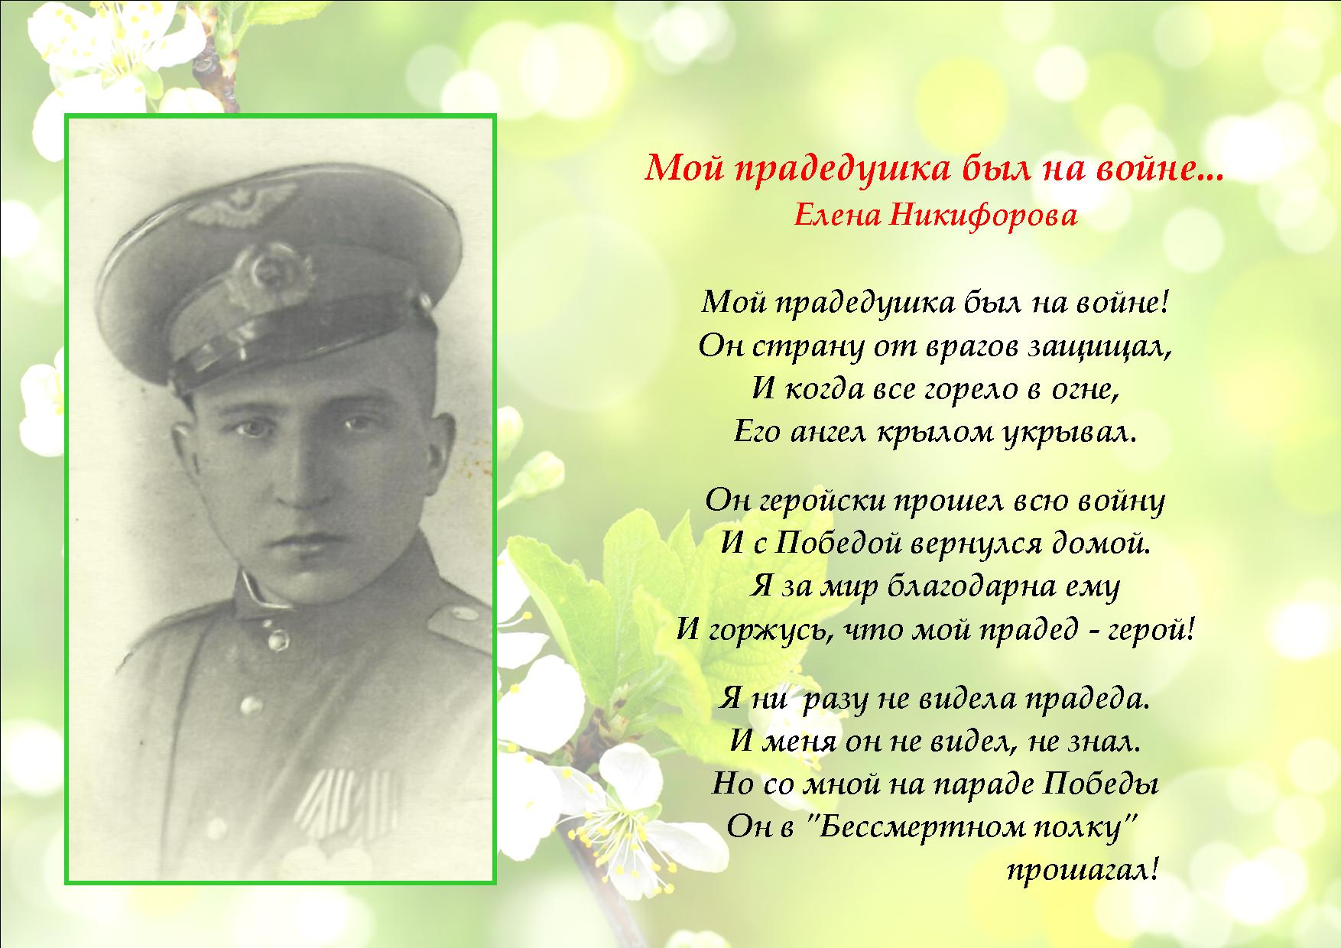

Slide 6
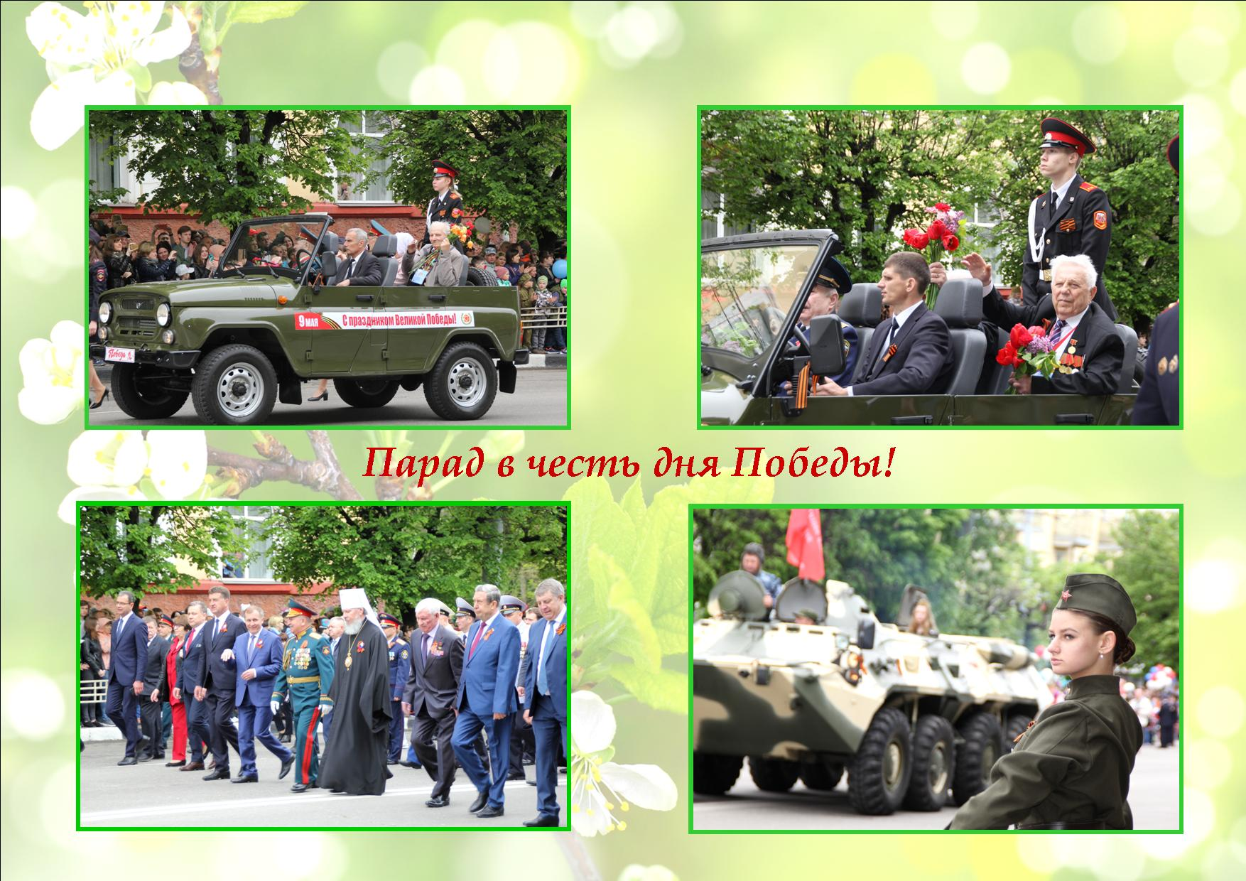

Slide 7
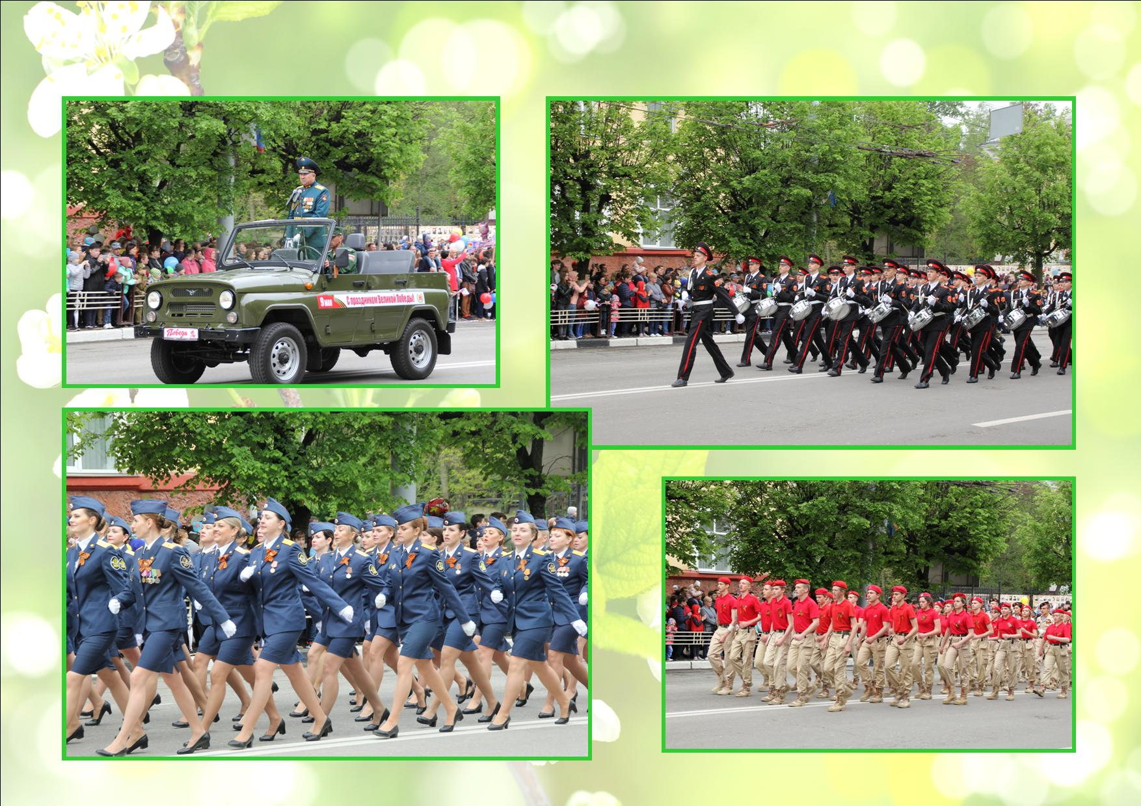

Slide 8
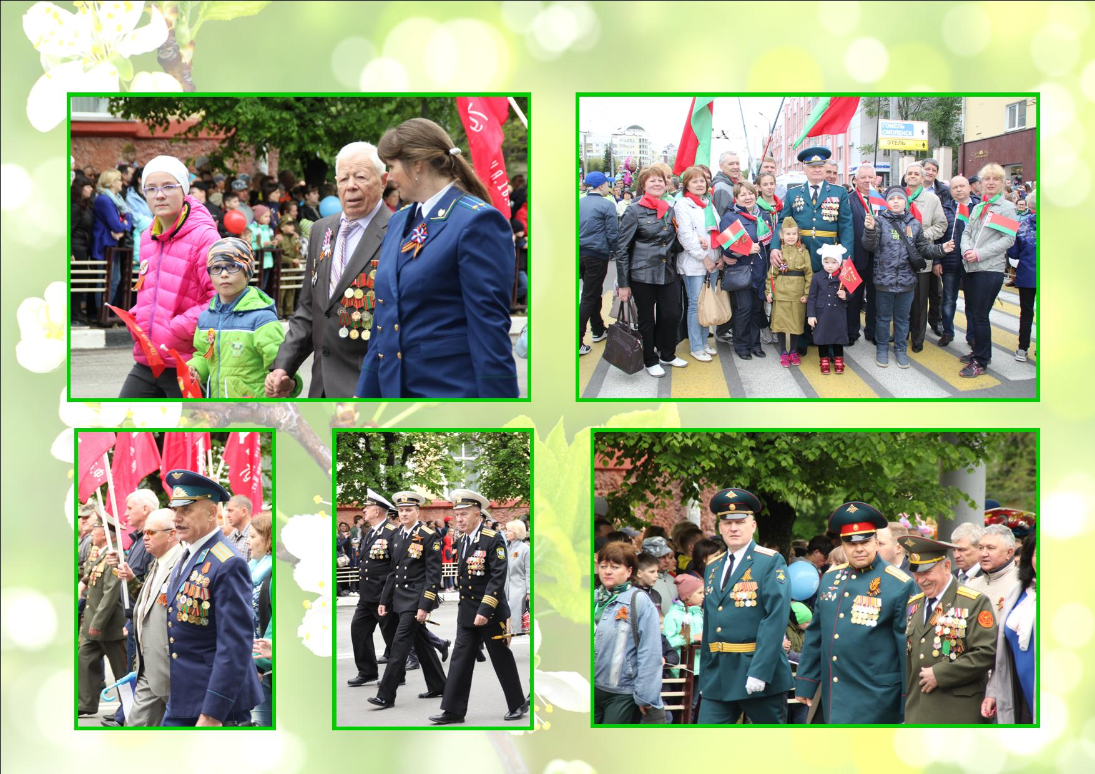

Slide 9
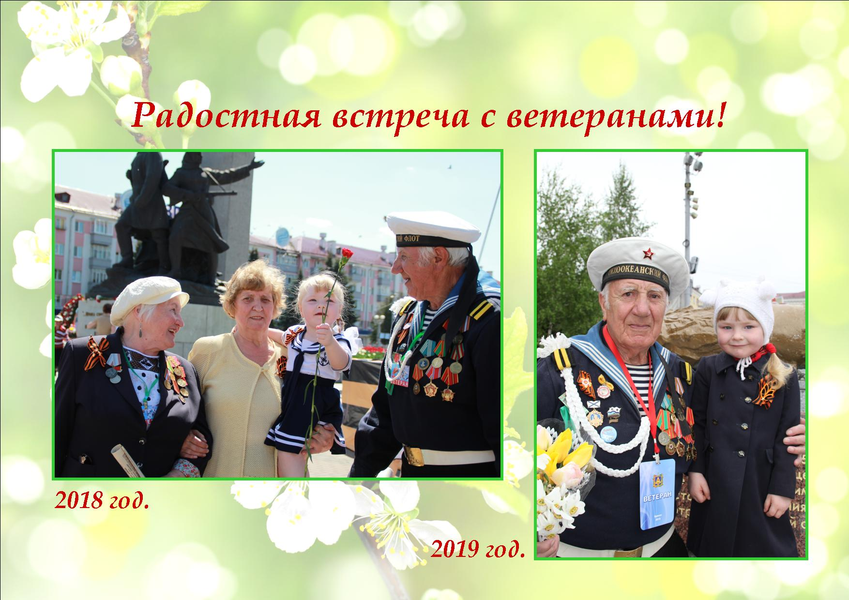

Slide 10
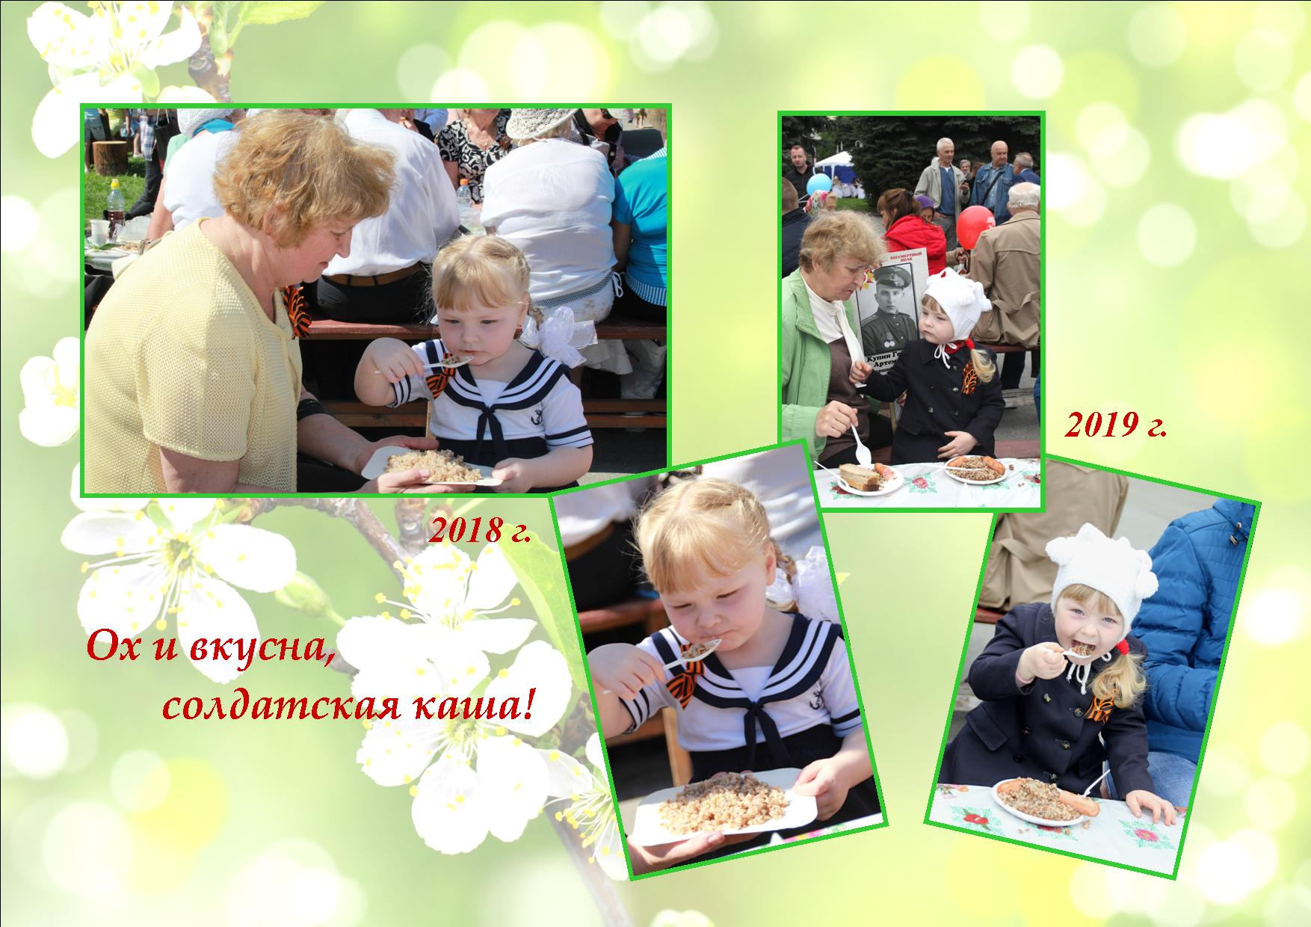

Slide 11
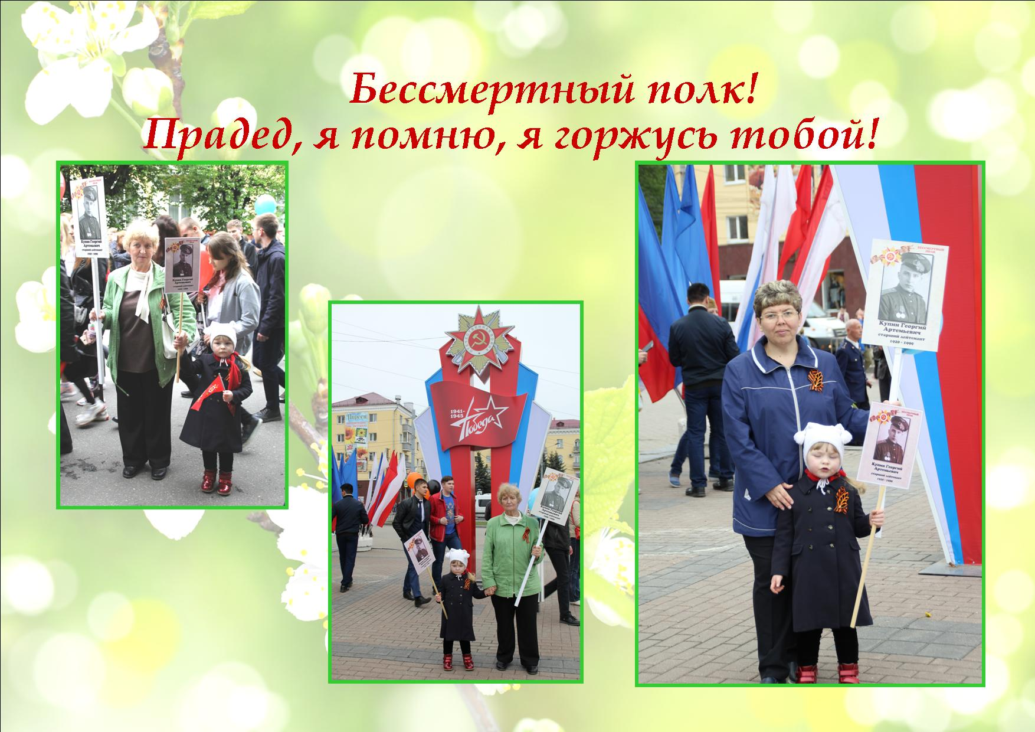

Slide 12
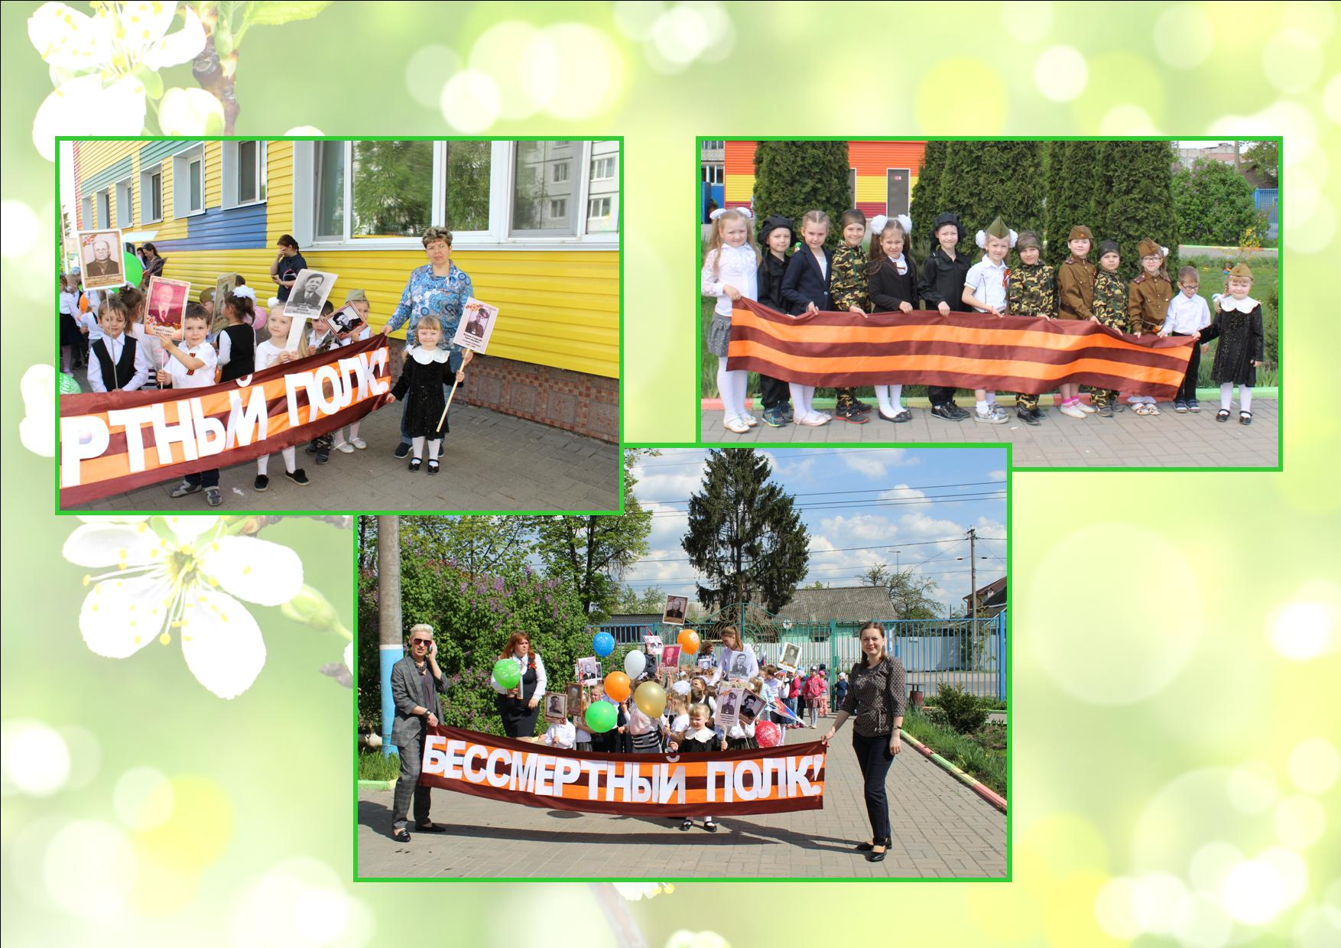

Slide 13
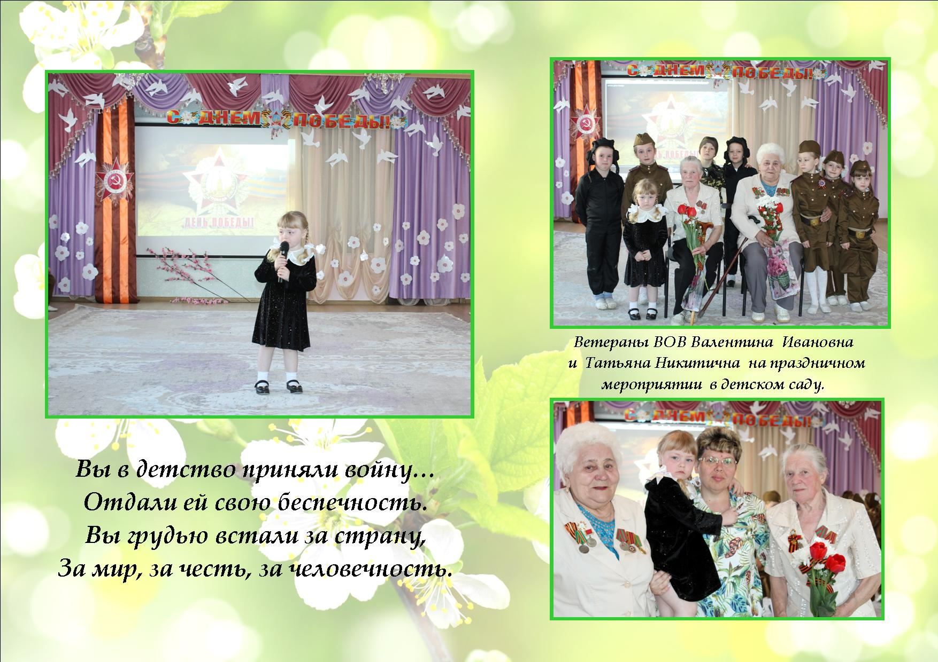

Slide 14
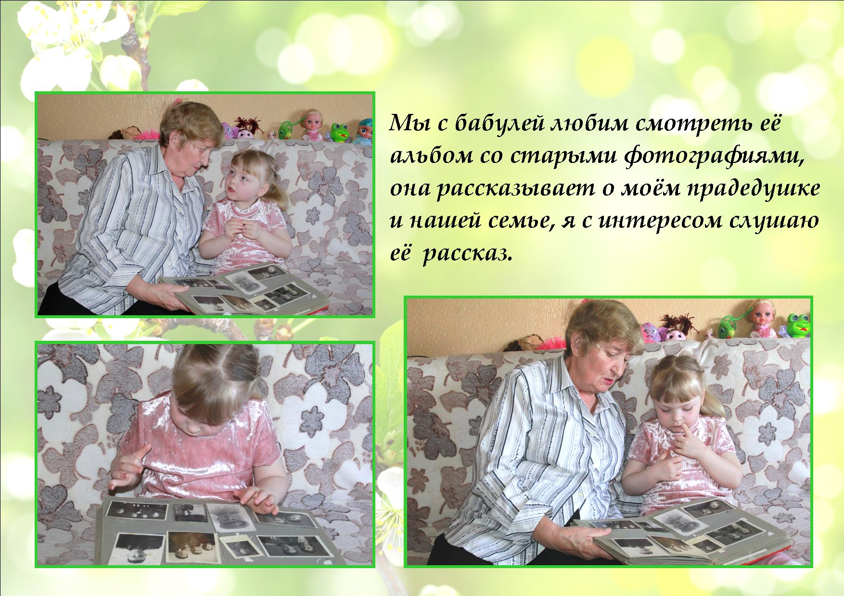

Slide 15
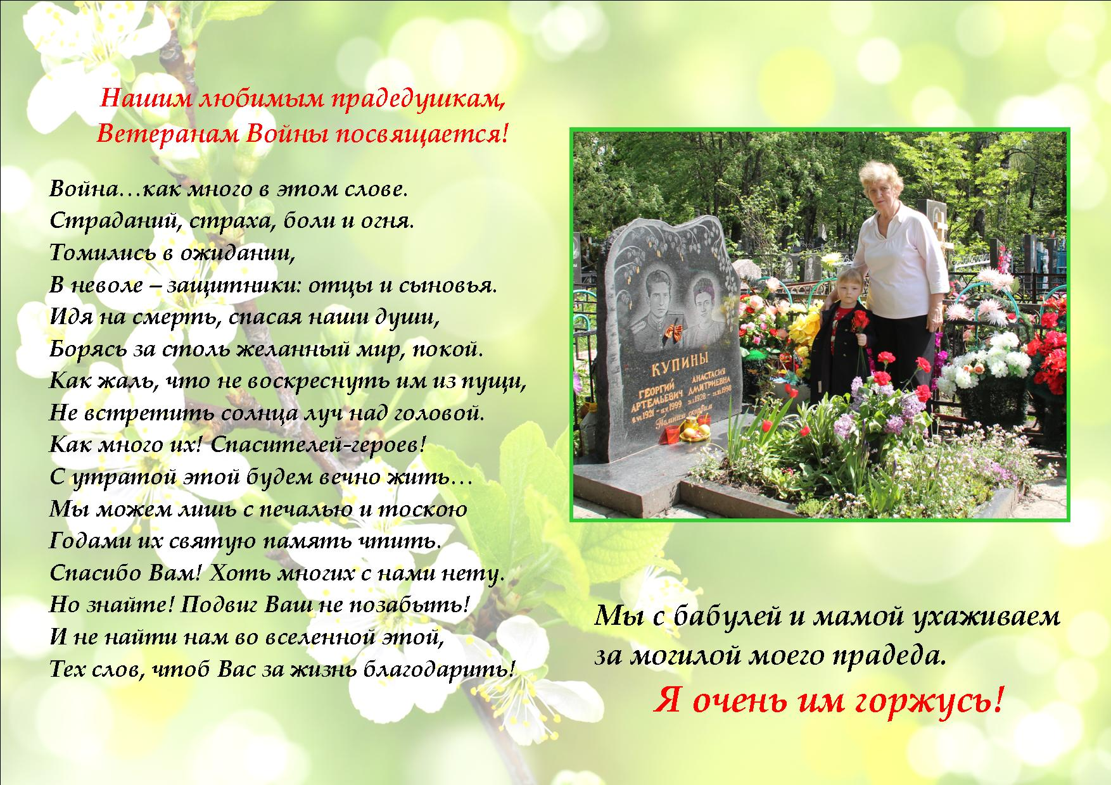

Slide 16


